Slide 1
QADIMGI RIM MADANIYATI
6-sinf Qadimgi dunyo tarixi

Slide 2
O‘tilgan mavzuni takrorlash
“Men o‘rgandim” metodi bo‘yicha topshiriq.
№ | Rim armiyasi haqida | Rim imperiyasining G‘arbiy va Sharqiy imperiyalarga bo‘linishi sabablari | Voqealar
1 2 3 4 |  |  | 330-yil 395-yil 410-yil 452-yil

Slide 3
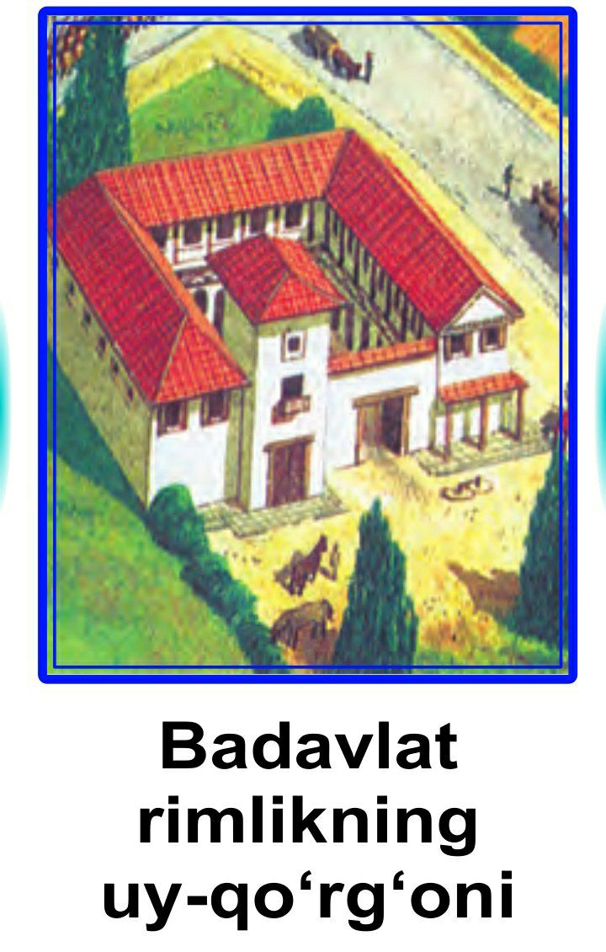
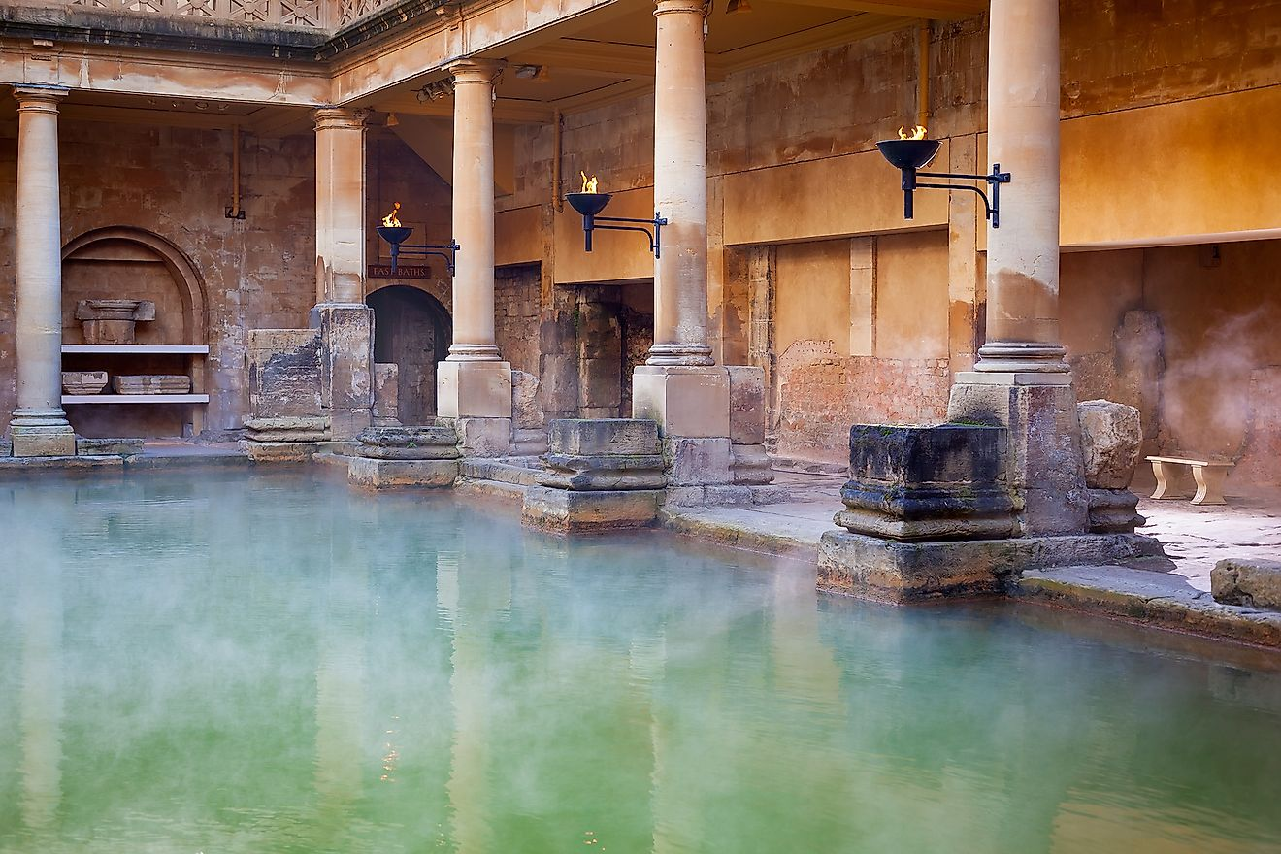
YANGI MAVZU BAYONI:
RIMLIKLARNING TURMUSH TARZI
Qadimgi zamonlarda rimlik zodagonlar bo‘lmish patritsiylar bir qavatli oddiy uylarda yashaydilar, xo‘jalikda qullar ham unchalik ko‘p emasdi. Badavlat kishilar yashaydigan tepaliklar bag‘rida tomoshabog‘lar va chorbog‘lar ko‘p, havosi esa pastlikdagi joylardagiga qaraganda ancha toza bo‘lgan. Imperatorning yaqin kishilari muhtasham koshonalarga egalik qilar edilar.
Badavlat rimlikning uy-qo‘rg‘oni
Rimlik imeratorlar poytaxt aholisi uchun “termalar” deb atalgan ko‘rkam hammomlar qurdirganlar.
Rim arxitekturasi (Zamonaviy rasm)

Slide 4
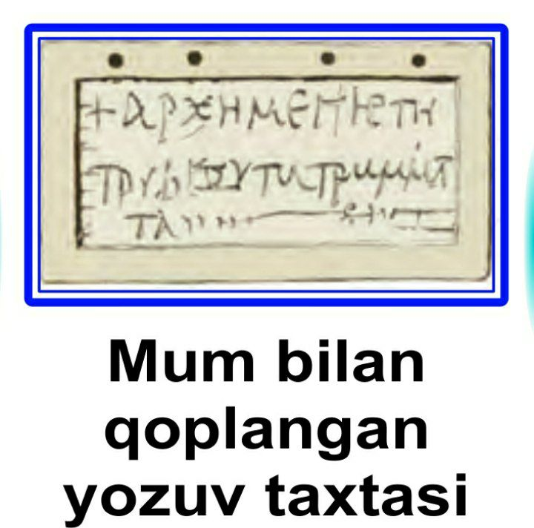
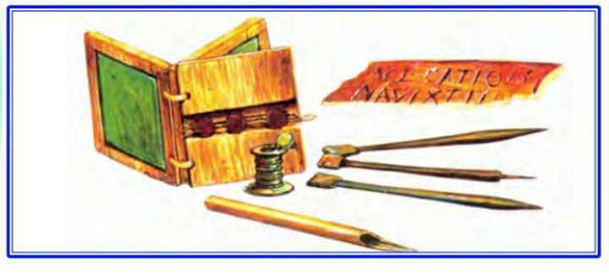
TA’LIM
Madaniyatning asosiy belgisi bo‘lgan ta’lim Rimda o‘ziga xos edi. Bolalarning maktabda ta’lim olishi ota-onalarning tahsil uchun haq to‘lash imkoniyatlariga bog‘liq bo‘lgan.
Badavlat xonadon farzandlari esa 6 yoshdan maktabga qatnagan. Yozuvni o‘rganayotgan bolalar stil degan metall tayoqcha bilan harflarni mum qoplangan taxtachalarga o‘yib yozardilar.
Mum qoplangan yozuv taxtasi

Slide 5
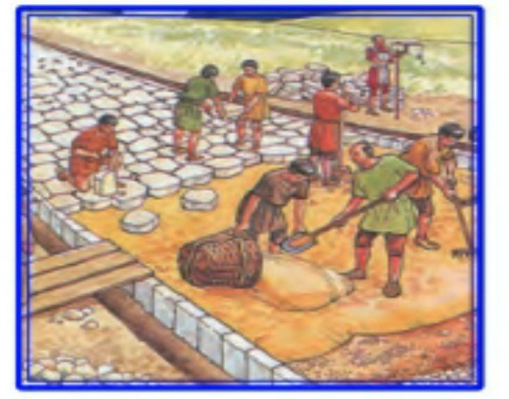
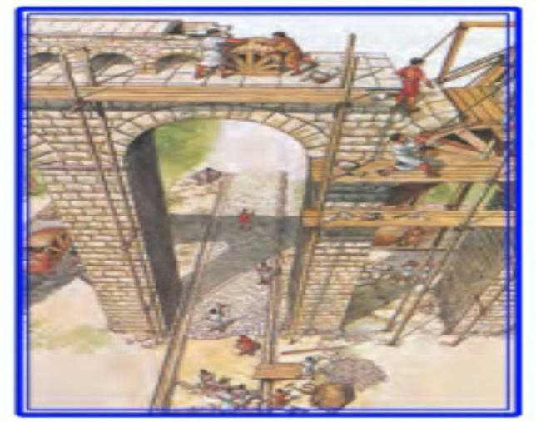
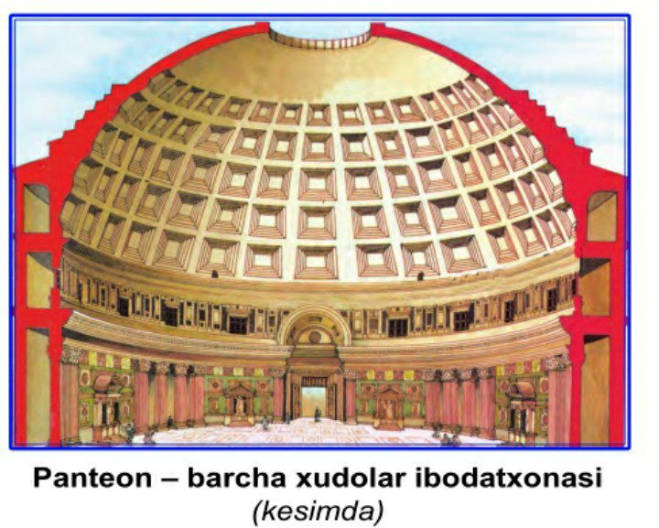
ME’MORCHILIK VA HAYKALTAROSHLIK
Rim imperiyasida qurilish ishlari ayniqsa taraqqiy etgan edi. Amfiteatrlar, sirklar, teatrlar, ibodatxonalar, saroylar, triumfal arklar va ko‘p qavatli uylar barpo etildi.
Rimdagi yo‘l qurilishi
Akveduk qurilishi
Barcha xudolar ibodatxonasi – Panteonga Rim imeriyasida yashayotgan har bir kishi kelib o‘zi e’tiqod qilgan xudoga sig‘inish imkoniga ega bo‘lgan.
Panteon- barcha xudolar ibodatxonasi (kesimda)

Slide 6
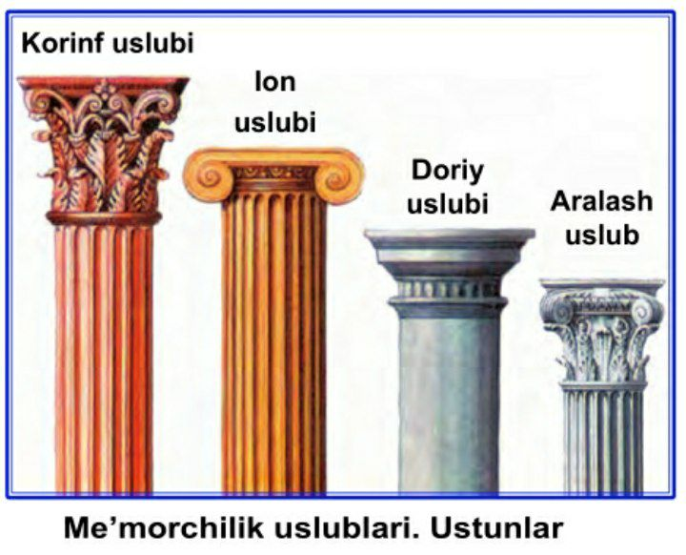
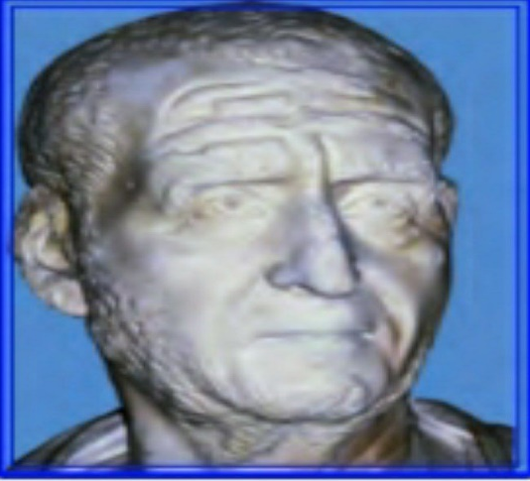
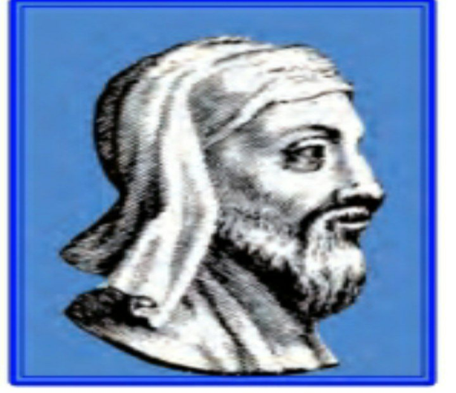
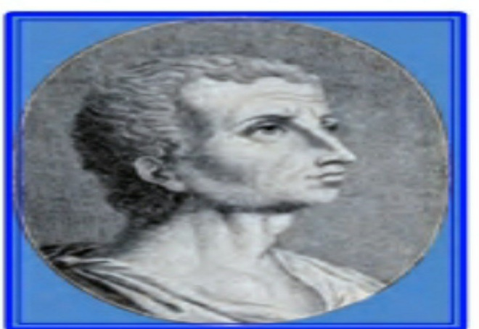
ME’MORCHILIK VA HAYKALTAROSHLIK
Rim tarixchilari:
Kvint Kursiy Ruf
Plutarx
Me’morchilik uslublari. Ustunlar.
Tit Liviy

Slide 7
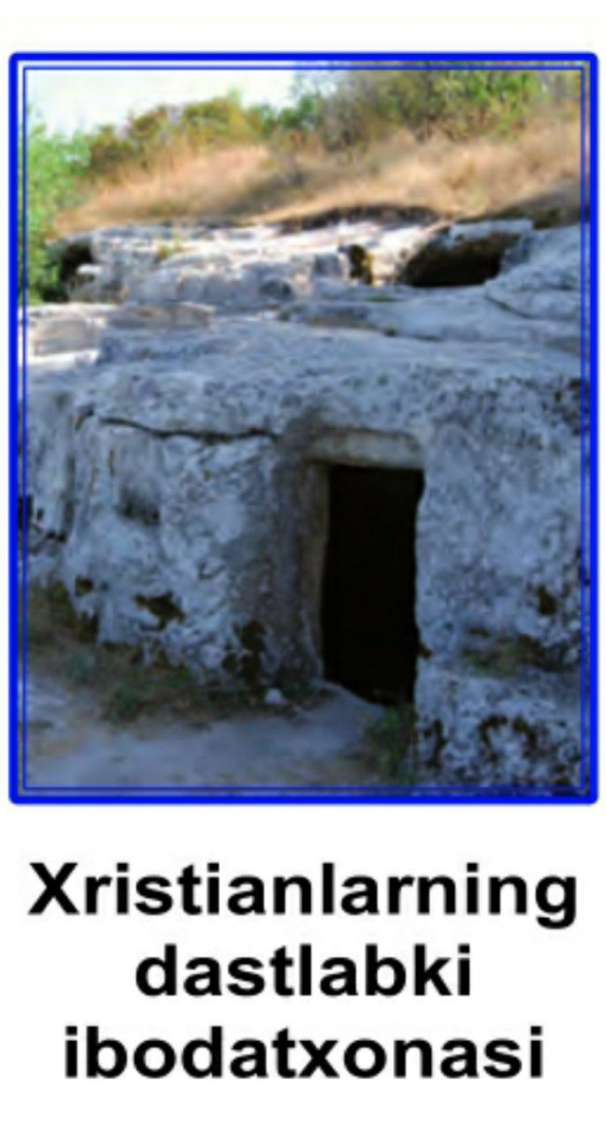
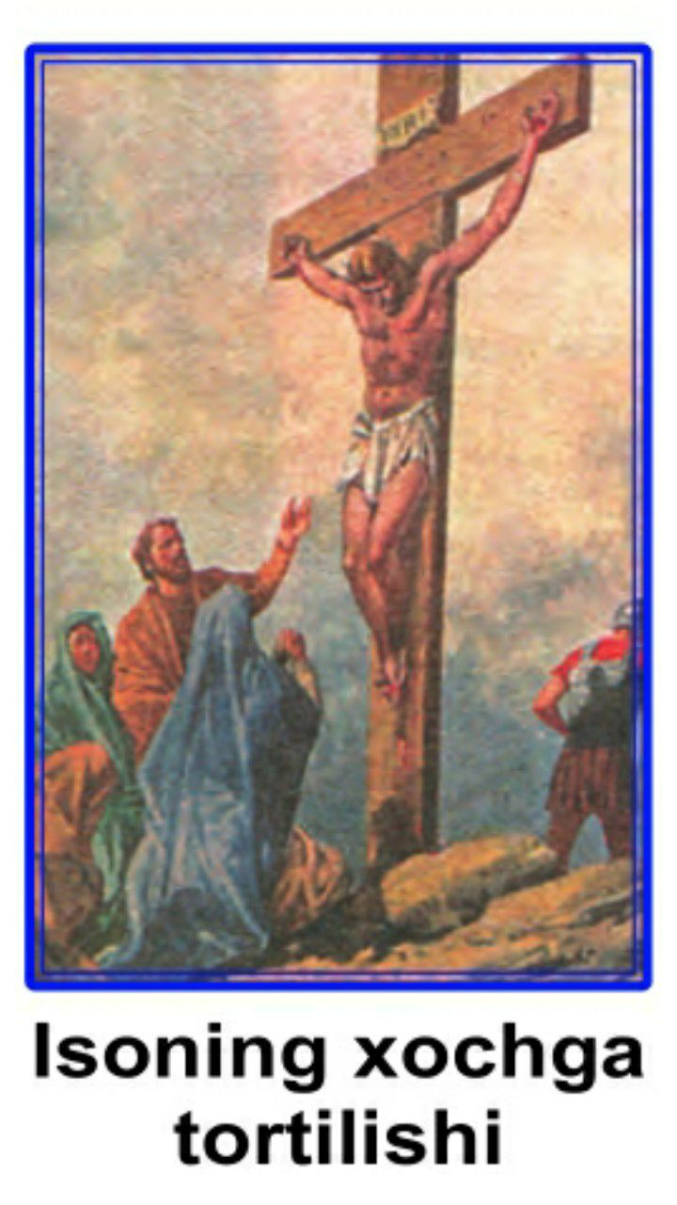
XRISTIANLIKNING VUJUDGA KELISHI
Milodiy I-asr boshlarida Rim hokimiyati ostida bo‘lgan Falastin yerlaridagi Vifleem shahrida “Xudoning o‘g‘li” nomini olgan Iso tug‘ilganligi haqida rivoyatlar keng tarqala boshlangan.
Rivoyatlarga ko‘ra, Isoni yer yuzidagi ilk inson – Odam ato dafn etilgan Golgofa tog‘ida xochga tortganlar.
Xristianlarning dastlabki ibodatxonasi
Isoning xochga tortilishi

Slide 8
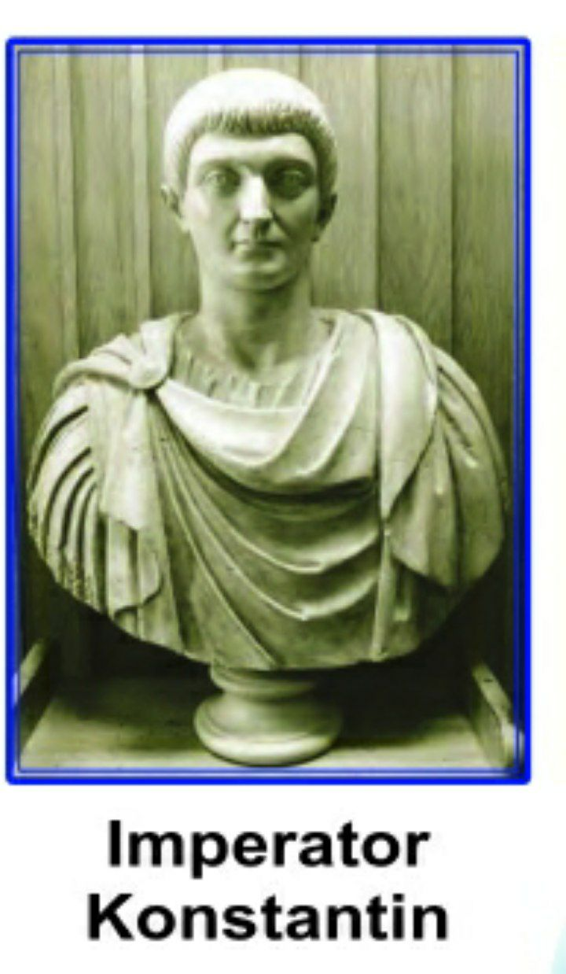
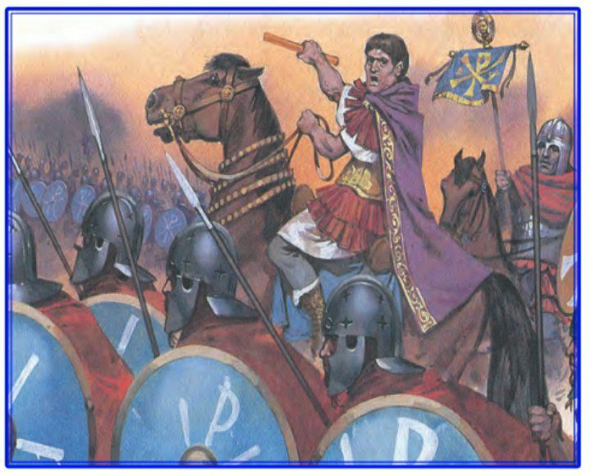
XRISTIANLIKNING VUJUDGA KELISHI
Milodiy 313-yilda imperator Konstantin xristianlik boshqa dinlarga eng dindir degan farmon chiqardi. Farmon xristianlarga ibodatxonalar qurish va oshkora ibodat qilish imkonini berdi.
Imperator Konstantin
Xristianlik dini milodiy I asrda vujudga kelgan.
Rivoyatlarga ko‘ra, imperator Konstantin xristianlik ramzini o‘z askarlari qalqonlariga chizishga buyurgan va g‘alabaga erishgan.

Slide 9
Yangi mavzuni mustahkamlash
“BUMERANG” metodi
Bugungi mashg‘ulotdan nimalarni bilib oldingiz?
Nimalar siz uchun yangilik bo‘ldi?
Yana nimalarni bilishni istardingiz?

Slide 10
E’TIBORINGIZ UCHUN
RAHMAT!

